Slide 1

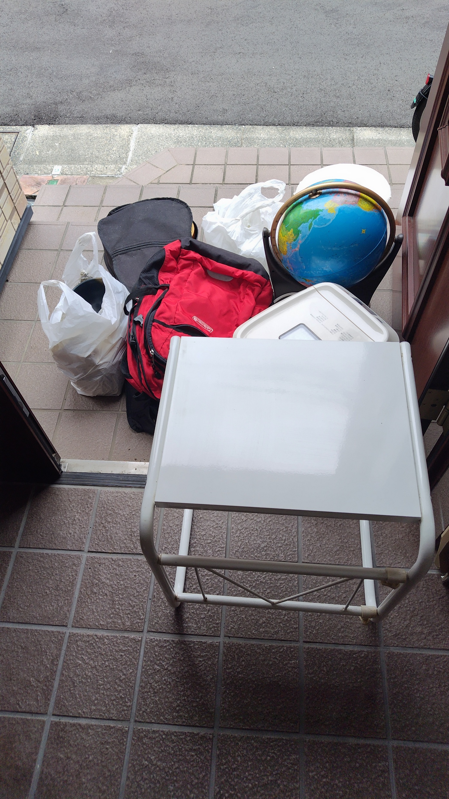
熊谷 喜斗さんを推薦します
20年間住んでいる家に不用品が溢れ、どう処分すればいいか頭を抱えていました。
そんな時に真っ先に思い浮かんだのが「不用品買取といえば熊谷さん」でした。
私の都合で日曜日しか時間が取れず、本来お休みの日にもかかわらず、
わざわざ回収に来てくださいました。普通なら処分費用がかかり、
しかも自分で処分場まで運ばなければならないのに、熊谷さんは自宅
まで来てくれて、しかも 1万円で買い取ってくださった のです。
正直、「捨てるしかない」と思っていたものに価値を見出していただき、
家も気持ちも一気にスッキリしました。
誠実さ、柔軟さ、そして結果を出してくれる姿勢に心から感動しました。
不用品で悩んでいる方がいたら、私は 迷わず熊谷さんを全力で推薦します！
熊谷 喜斗 さんをお薦めします
伊部税務会計事務所 税理士 伊部 忠士

